Slide 1


Slide 2
Курсовой проект на тему: «Книжный магазин»
Сегодня интернет-магазины очень популярны, их рассматривают и как площадка для увеличения объемов продаж, и для создания бизнеса с нуля. При этом действительно полезной информации о том, что такое интернет-магазин, зачем он нужен, из чего он состоит, как организовать его работу и о многих других важных нюансах, найти на просторах Интернета практически невозможно.
права в том, что сегодня интернет-магазин - это модное понятие, такое же, как, например, стартап.

Slide 3
Cохранять следующую информацию о книгах:
- название книги, ФИО автора, название издательства, количество страниц, жанр, год издания, себестоимость цена, для продажи
Приложение должно позволять:
- добавлять книги
- удалять книги
- редактировать параметры книг
Приложение должно предоставить функциональность с сортировки книг по разным параметрам
Необходимо предусмотреть возможность входа по логину и паролю

Slide 4
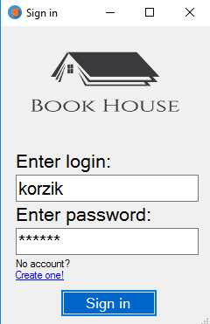
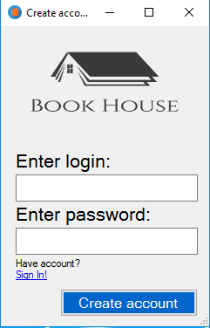
Приложение должно иметь интуитивно понятный и привлекательный интерфейс. Проектирование интерфейса происходило на платформе Windows Forms.
Интерфейс формы SignIn
Два поля для ввода логина и пароля
Кнопка «авторизоваться»
Если у пользователя нету аккаунта, он может зарегистрироваться, нажав кнопку «Создать»

Slide 5
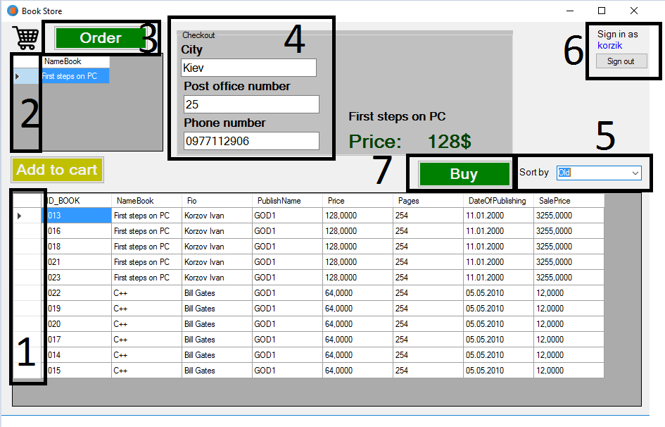
Интерфейс формы Main
1,2 - Выбрать книгу
3 - Заказать
4 - Поля для заказа(Город, номер почты, номер телефона)
5 - сортировка товаров
6 - выйти из аккаунта
7 - кнопка купить

Slide 6
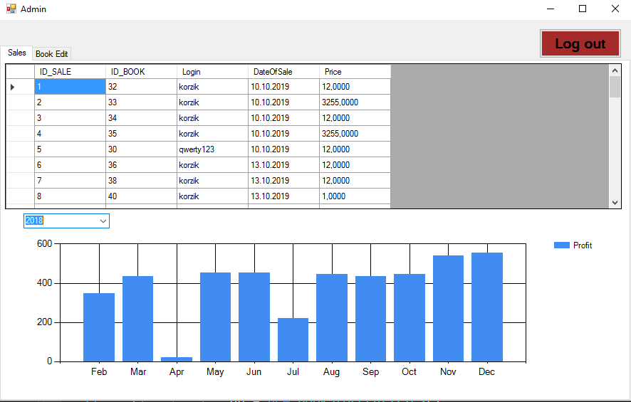
Интерфейс формы Admin
Первый раздрел (продажи)
содержит все продажи и статистику продаж за год по месяцам (Год выбирается в комбобоксе )

Slide 7
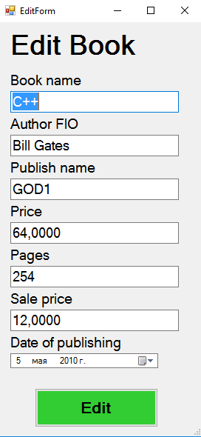
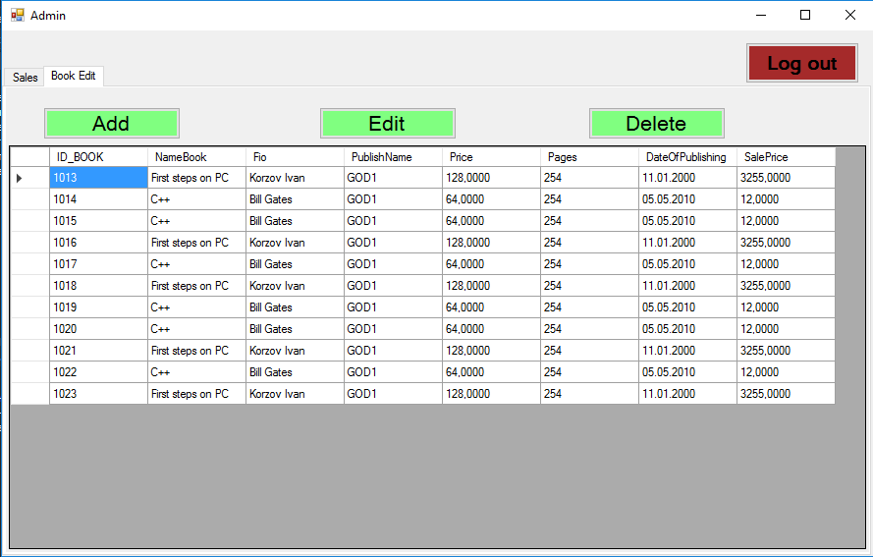
Интерфейс формы Admin
Второй раздел предназначен для добавления, редактирования и удаление товаров(книг)

Slide 8
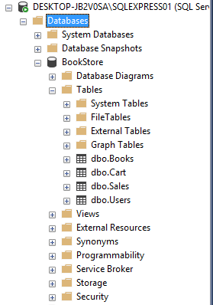
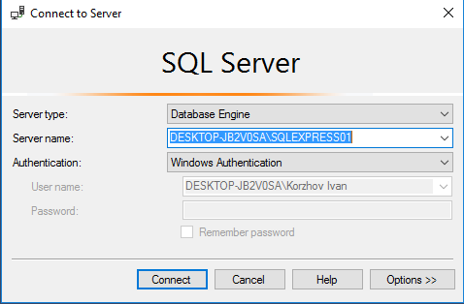
Проектирование базы данных
В этом приложении работа ведется с СУБД Microsoft SQL Server.
В базу данных добавил 4 таблицы, которые будут хранить информацию о книгах,корзине, продажах, пользователях

Slide 9
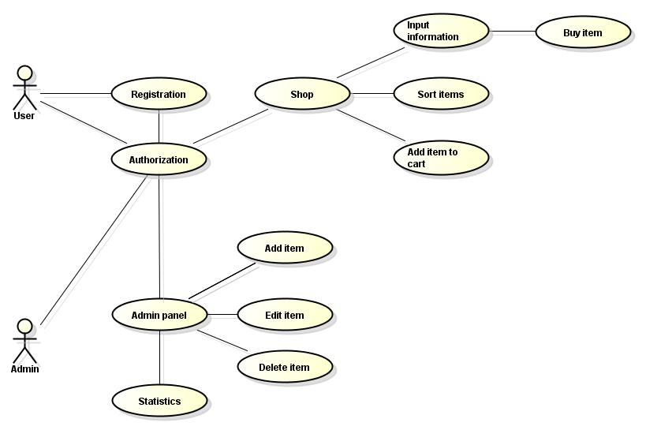
Диаграмма вариантов использования

Slide 10
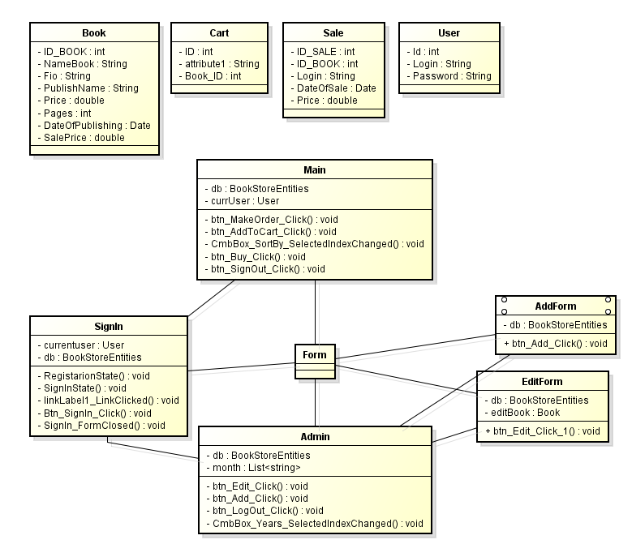
Диаграмма классов
Классы для Entity
Классы форм

Slide 11
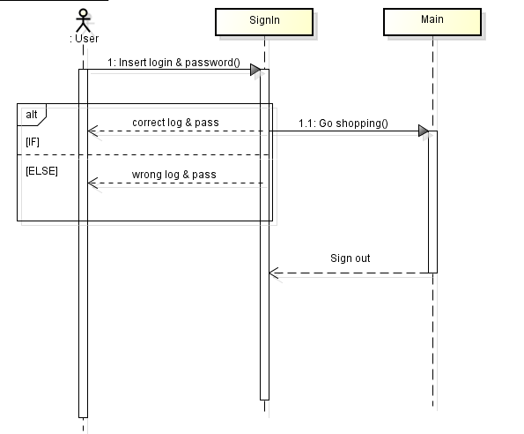
Диаграмма последовательности

Slide 12
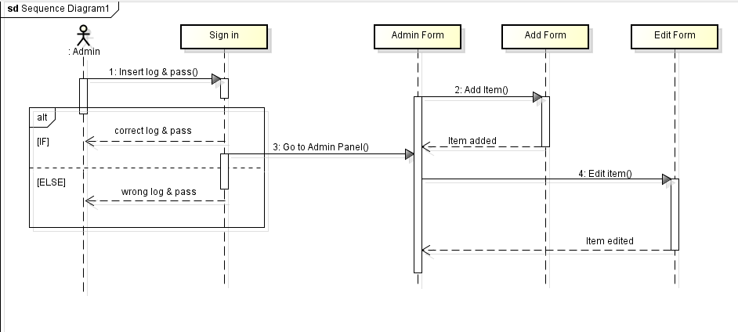
Диаграмма последовательности

Slide 13


